Slide 1
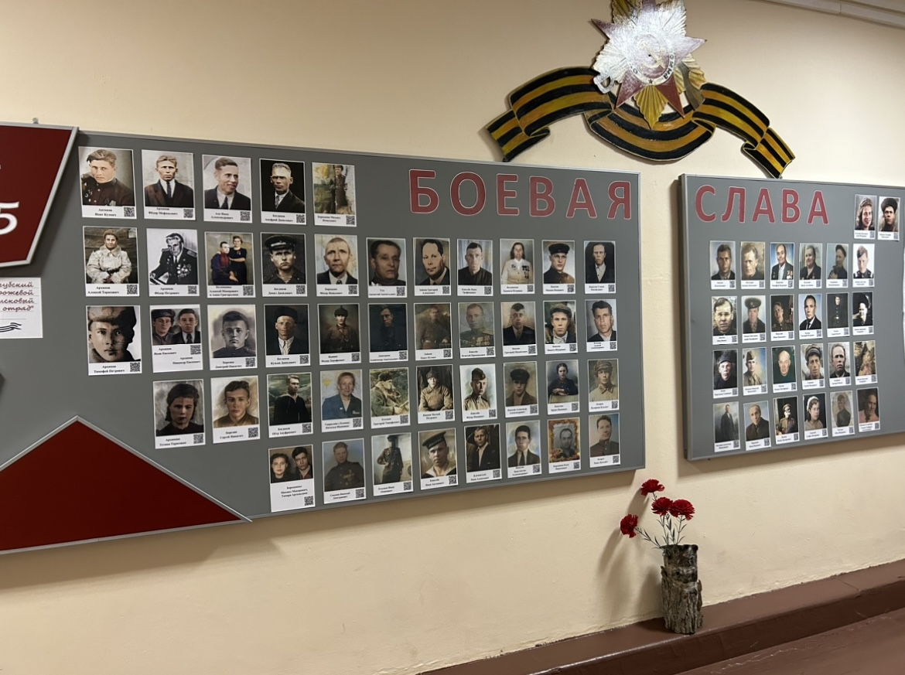
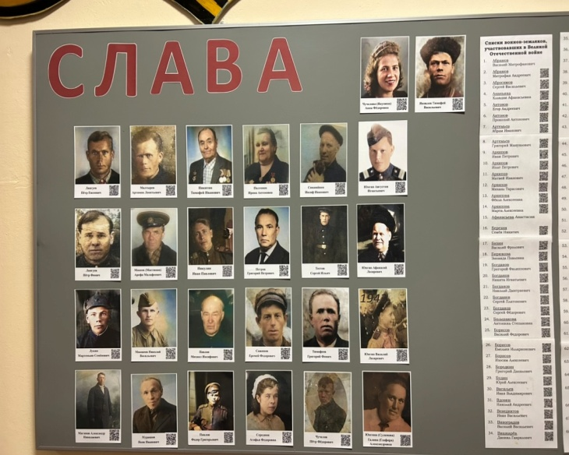
Экспозиция школьного историко-краеведческого музея ГОБООУ ЗСШИ «Боевая слава» как инструмент музейной педагогики для формирования навыков учебно-исследовательской деятельности школьников».
Автор презентации - Алексеева Анна Олеговна
учитель, ГОБООУ ЗСШИ
Подготовила:
Алексеева Анна Олеговна
учитель, ГОБООУ ЗСШИ

Slide 2
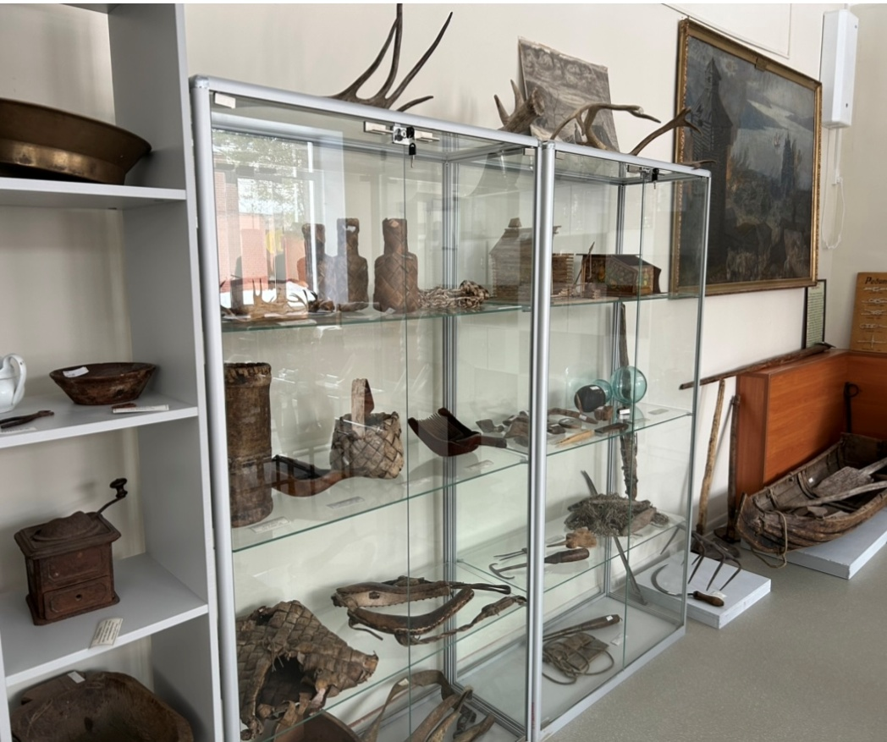
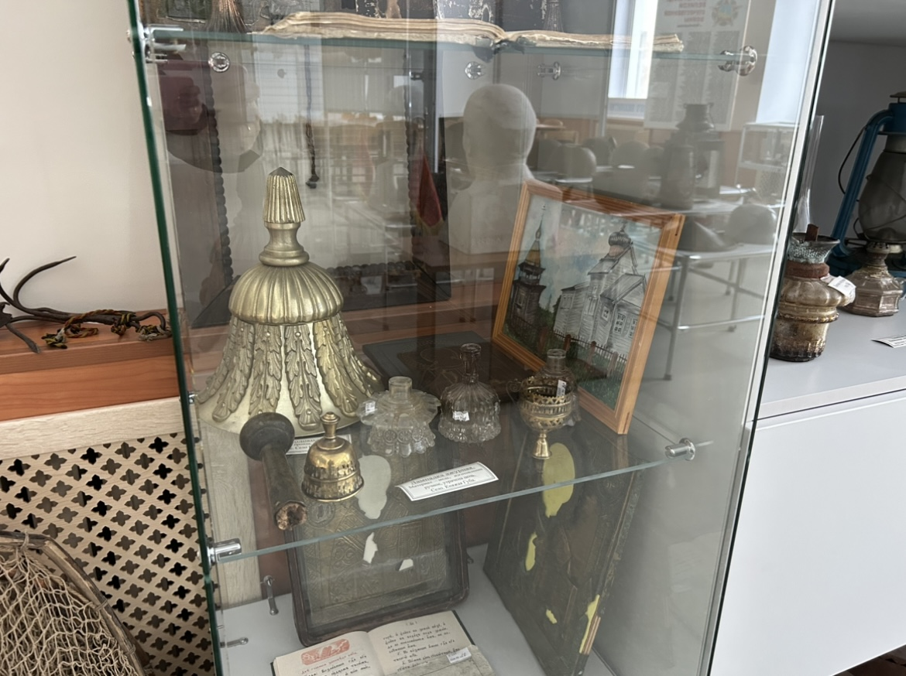
Музейная педагогика, как одно из направлений деятельности музея, становится всё более востребованной в практике духовно-нравственного, гражданско-патриотического, историко-краеведческого воспитания личности в едином образовательном процессе. Она осуществляет связь прошлого с настоящим и будущим, несёт в мир то лучшее, что накопило человечество. Музейная педагогика тесно связана с изучением истории родного края.
Подготовила:
Алексеева Анна Олеговна
учитель, ГОБООУ ЗСШИ

Slide 3
Музейная педагогика, как одно из направлений деятельности музея, становится всё более востребованной в практике духовно-нравственного, гражданско-патриотического, историко-краеведческого воспитания личности в едином образовательном процессе. Она осуществляет связь прошлого с настоящим и будущим, несёт в мир то лучшее, что накопило человечество. Музейная педагогика тесно связана с изучением истории родного края.
Подготовила:
Алексеева Анна Олеговна
учитель, ГОБООУ ЗСШИ

Slide 4
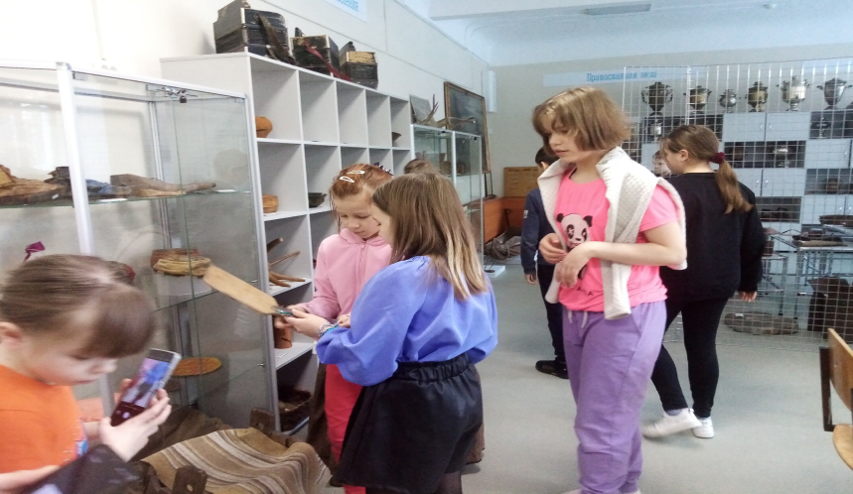
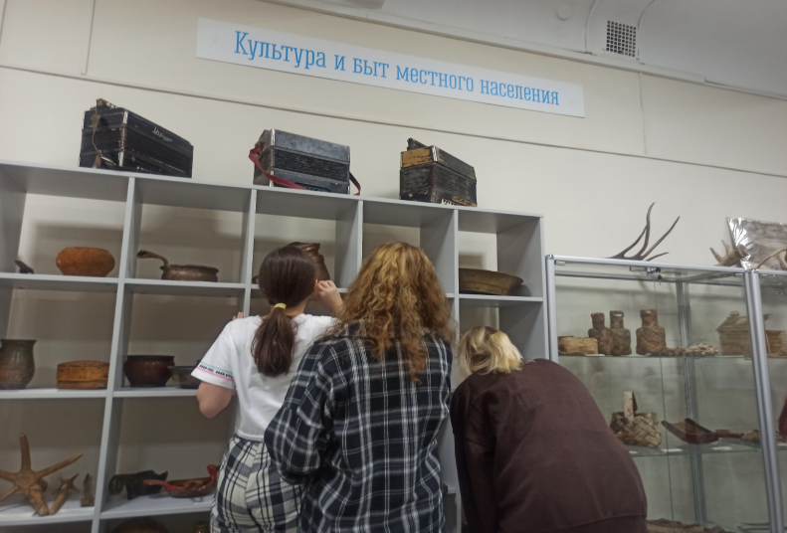
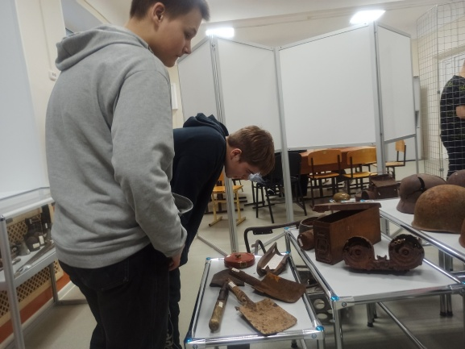


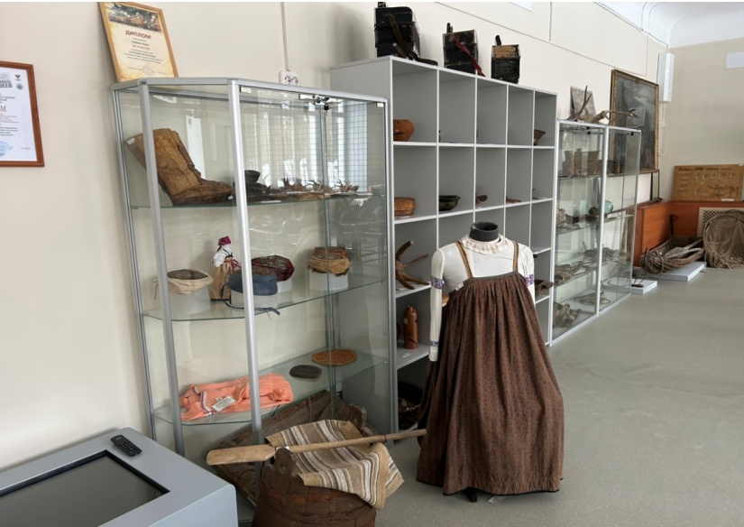
Актуальность музейной педагогики заключается в том, что музеи обладают значительным образовательным потенциалом и дают возможность для формирования навыков исследовательской деятельности обучающихся.
Подготовила:
Алексеева Анна Олеговна
учитель, ГОБООУ ЗСШИ

Slide 5
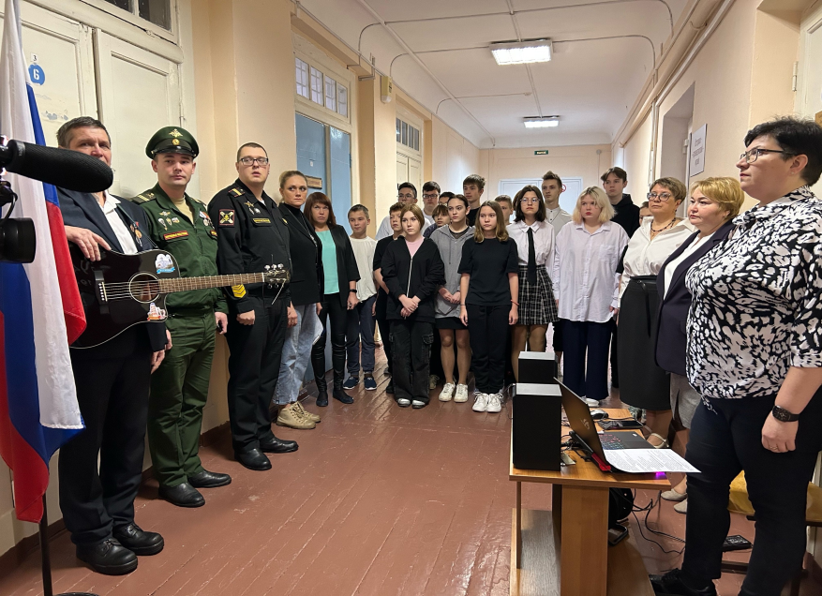
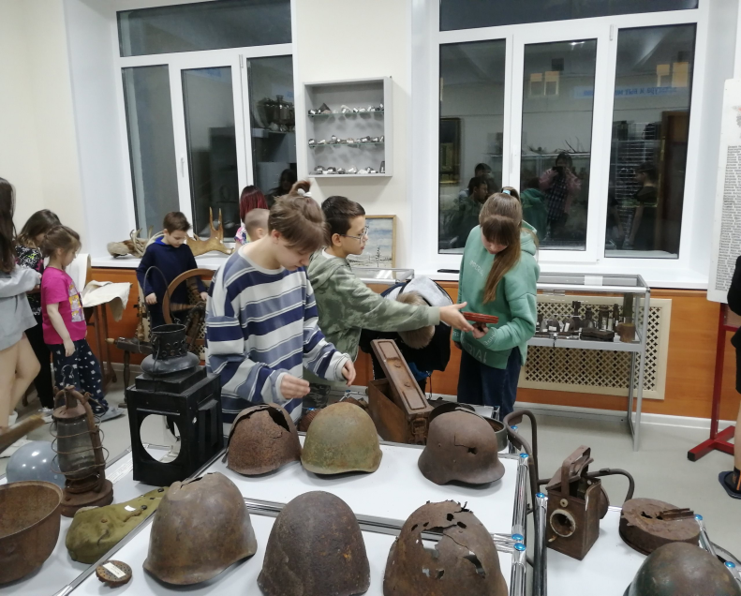
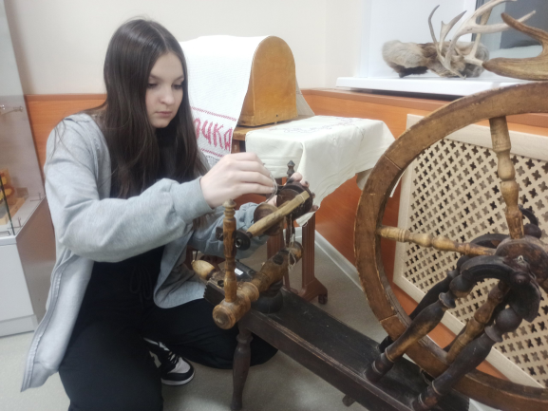
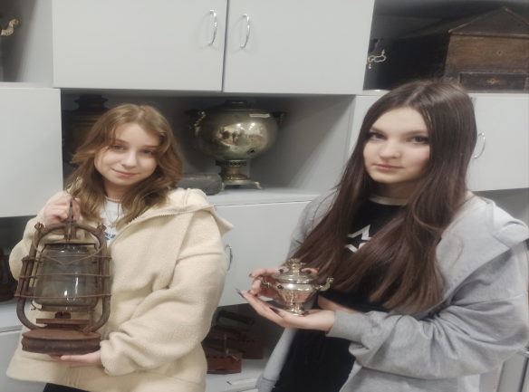
Краеведческая деятельность в нашей школе осуществляется в рамках урочной и внеурочной деятельности. В своей работе мы стремимся воспитывать в учащихся любознательность, глубоко почитать своих предков, их дела, учиться на их примере. Гордиться подвигами своего народа – в этом основа деятельности музейной педагогики.
Подготовила:
Алексеева Анна Олеговна
учитель, ГОБООУ ЗСШИ

Slide 6
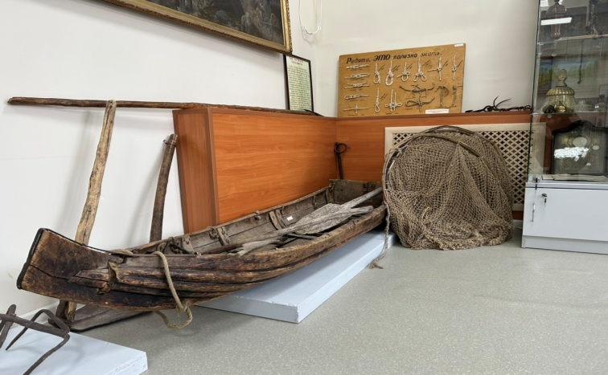
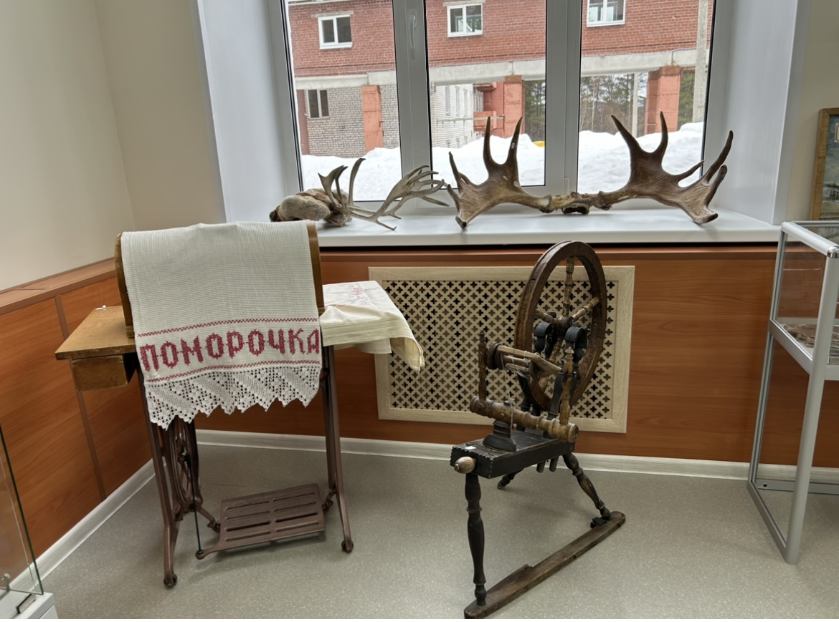
Школьный историко-краеведческий музей ГОБООУ ЗСШИ насчитывает 638 экспонатов. Основная часть экспонатов собрана в 60-х - 70-х годах прошлого века поисковой группой учащихся Зеленоборской общеобразовательной школы-интерната № 1.
Места находок самые разные - это алакурттинское направление, река Верман, село Ковда, село Княжая губа, лесопункты Нотозерского леспромхоза и посёлок Зеленоборский. Наиболее ценными экспонатами музея являются подлинные вещи быта и одежда народов Севера.
В музее представлены следующие экспозиции:
"Жизнь людей в далёком прошлом",
"Культура и быт народов Севера",
"Православная вера",
"Великая Отечественная война 1941-1945 годов",
"Богатства нашего края",
"История посёлка Зеленоборский".
Подготовила:
Алексеева Анна Олеговна
учитель, ГОБООУ ЗСШИ

Slide 7

Краеведческая деятельность в нашей школе осуществляется в рамках урочной и внеурочной деятельности. В своей работе мы стремимся воспитывать в учащихся любознательность, глубоко почитать своих предков, их дела, учиться на их примере. Гордиться подвигами своего народа – в этом основа деятельности музейной педагогики.
Подготовила:
Алексеева Анна Олеговна
учитель, ГОБООУ ЗСШИ

Slide 8
Краеведческая деятельность в нашей школе осуществляется в рамках урочной и внеурочной деятельности. В своей работе мы стремимся воспитывать в учащихся любознательность, глубоко почитать своих предков, их дела, учиться на их примере. Гордиться подвигами своего народа – в этом основа деятельности музейной педагогики.
Подготовила:
Алексеева Анна Олеговна
учитель, ГОБООУ ЗСШИ

Slide 9
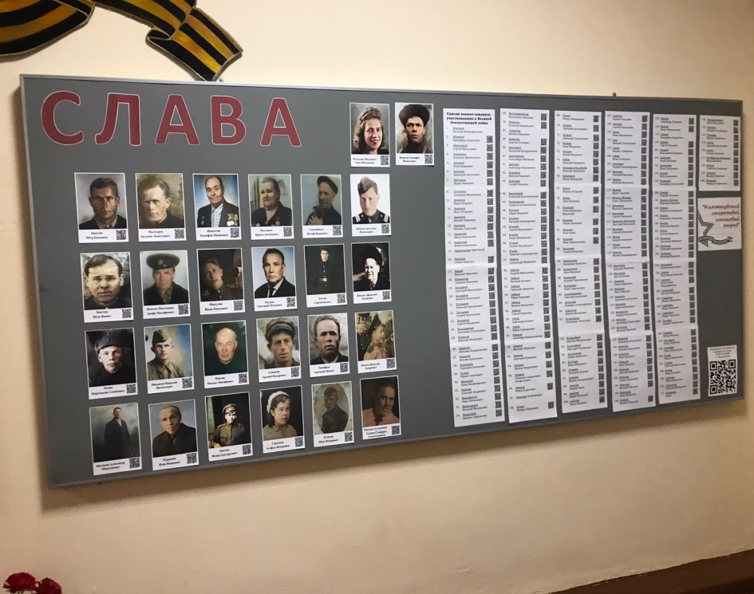
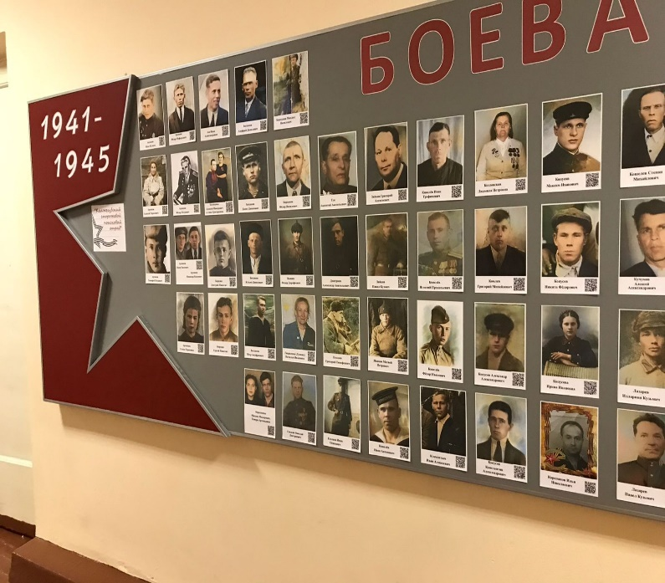
Работа над экспозицией школьного историко-краеведческого музея «Боевая слава». дала мне, как педагогу, старт для использования музейной педагогики в развитии познавательно-исследовательской деятельности школьников».
В 2019-2020 году я помогала собирать и систематизировать информацию о жителях села Княжая Губа во время Великой Отечественной войны для музейной экспозиции школьного историко-краеведческого музея ГОБООУ ЗСШИ «Боевая слава».
Информацию мы собирали на сайтах «Подвиг народа» и «Память народа», работая с архивными документами.
Подготовила:
Алексеева Анна Олеговна
учитель, ГОБООУ ЗСШИ

Slide 10
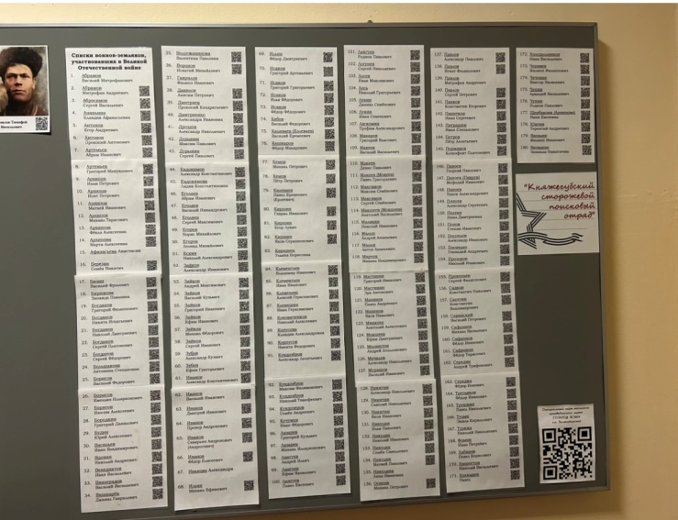

Результатом нашей общей кропотливой работы стала виртуальная экспозиция «Боевая Слава», с которой вы можете, познакомиться на официальном сайте школьного историко-краеведческого ЗСШИ. https://zbmuseum.ucoz.net/index/ehkspozicija_quot_boevaja_slava_quot/0-297
В 2020-2021 гг. по виртуальной экспозиция «Боевая Слава» создана мемориальная памятная доска «Боевая Слава». В настоящее время экспозиция содержит информацию о 272 героях. Рядом с каждой фамилией уникальный QR код, отсылающий посетителей на личную страницу героя на сайте краеведческого музея школы.
Подготовила:
Алексеева Анна Олеговна
учитель, ГОБООУ ЗСШИ

Slide 11
Результатом нашей общей кропотливой работы стала виртуальная экспозиция «Боевая Слава», с которой вы можете, познакомиться на официальном сайте школьного историко-краеведческого ЗСШИ. https://zbmuseum.ucoz.net/index/ehkspozicija_quot_boevaja_slava_quot/0-297
В 2020-2021 гг. по виртуальной экспозиция «Боевая Слава» создана мемориальная памятная доска «Боевая Слава». В настоящее время экспозиция содержит информацию о 272 героях. Рядом с каждой фамилией уникальный QR код, отсылающий посетителей на личную страницу героя на сайте краеведческого музея школы.
Подготовила:
Алексеева Анна Олеговна
учитель, ГОБООУ ЗСШИ

Slide 12
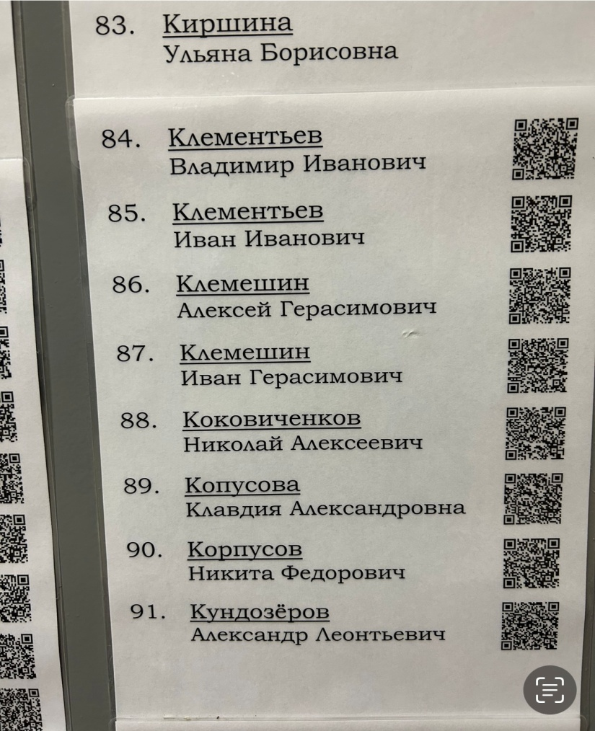
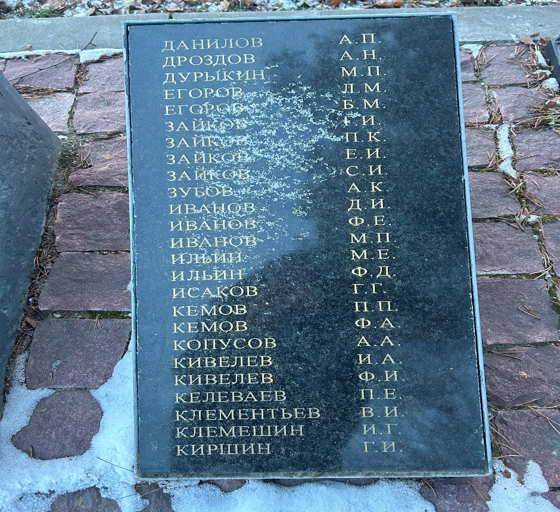
Во время работы над экспозицией «Боевая слава» моё сердце тронула судьба нашего земляка Клемешина Ивана Герасимовича, который погиб от истощения в лагере ШТАЛАГ XVIII C «Маркт Понгау». И я предложила учащимся 8 класса поработать с архивными документами на сайтах «Память народа и Подвиг» народа и с литературными источниками.
Подготовила:
Алексеева Анна Олеговна
учитель, ГОБООУ ЗСШИ

Slide 13
Ребята поставили перед собой следующие задачи:
Собрать весь материал о Клемешине Иване Герасимовиче, касающийся егожизни;
Изучить научную литературу о лагере ШТАЛАГ XVIII C «Маркт Понгау»;
Исследовать и систематизировать изученный материал;
Познакомиться с архивными документами по выбранной теме.
Объектом исследования стал человек, который стал жертвой геноцида в годы Великой Отечественной войны. А предметом исследования–лагерь Шталаг Марк-Понгау, архивные документы и воспоминания жителей села Княжая Губа.
Цель проекта: через документальный материал и через воспоминания живых свидетелей доказать геноцид советского народа на примере судьбы одного человека.
Гипотеза проекта: Советский народ подвергался массовому насилию и уничтожению в лагере Шталаг Марк-Понгау.
Актуальность исследовательского проекта обусловлена сохранением исторической памяти о геноциде советского народа.
Подготовила:
Алексеева Анна Олеговна
учитель, ГОБООУ ЗСШИ

Slide 14
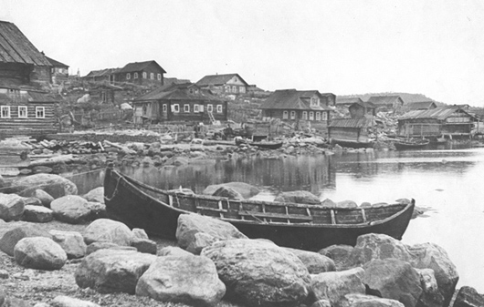

ЛАГЕРЬ СМЕРТИ
Опросив местных жителей села Княжая Губа, учащиеся узнали, что Клемешин Иван Герасимович родился 11.08 1919 года в селе Княжая Губа. На фронте Великой Отечественной войны был с самого её начала в звании рядового. Отец Клемешина Ивана - Герасим, коренной княжегубец. Жена его была родом из села Ковды. Их дети: Клемешин, Иван и Алексей погибли на войне. Сын Пётр, 1927 г.р. умер от туберкулёза. Дочь Ульяна, в замужестве Захарова, работала на лесозаводе, детей у неё не было. Фёдор, самый младший сын, уехал из Княжой Губы.

Slide 15
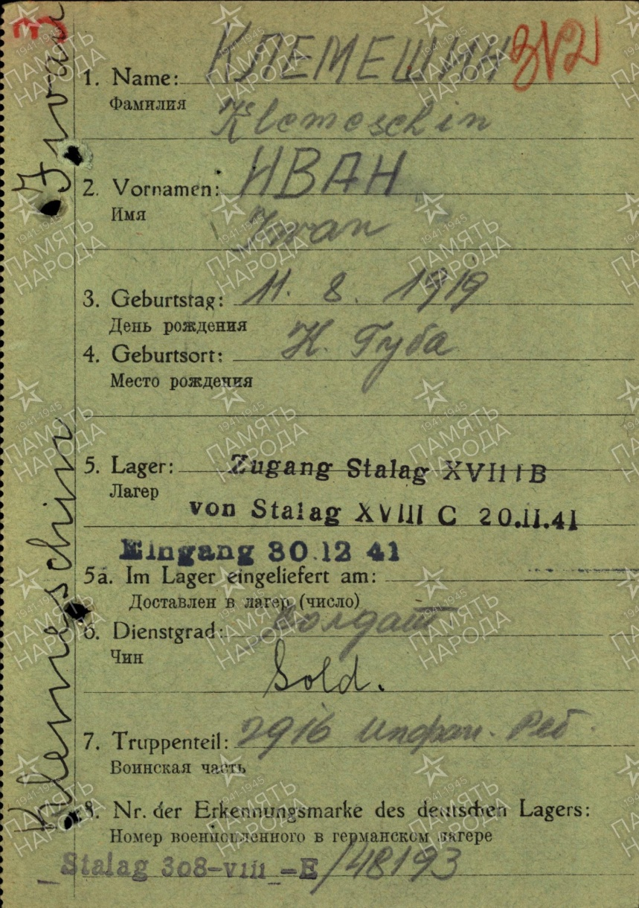
ЛАГЕРЬ СМЕРТИ
Ребята обратились к архивным документам на сайтах «Подвиг народа» и «Память народа». Из архивных документов они узнали, что в июле 1941 года Клемешин Иван Герасимович попал в плен - Рушино, лагерь ШТАЛАГ XVIII C «Маркт Понгау».
Работая с архивными документами, воспитанники обратили внимание лагерный номер Клемешина И.Г. – 48 193. (стр. 314). А сколько же всего было военнопленных за время существования лагеря смерти?

Slide 16
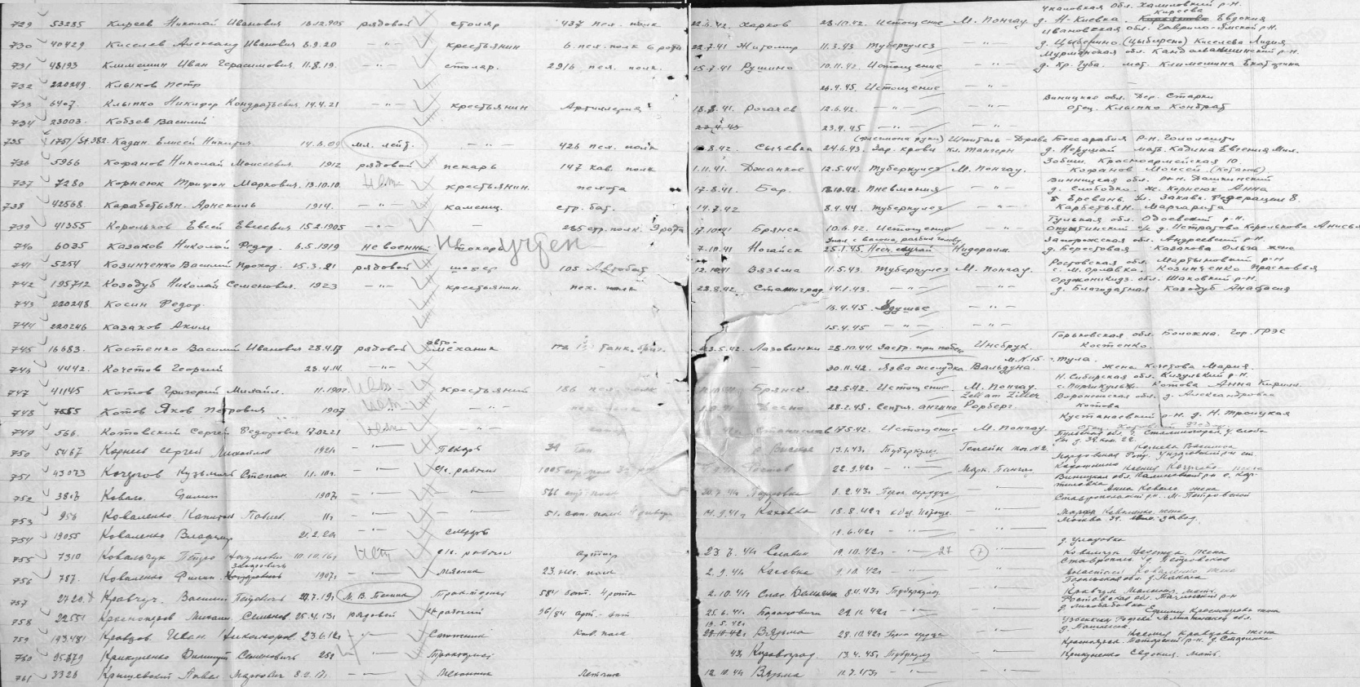
ЛАГЕРЬ СМЕРТИ
В архивном «Донесении о потерях», учащиеся увидели ужасающую цифру. Иван Герасимович был 731-ым погибшим в плену! 731-ый! (№ 731, с. 28) Ребята сразу же решили узнать, какое же всего было количество советских военнопленных, погибших в плену лагеря Шталаг Марк-Понгау, и что повлияло на смерть такого большого количества людей. Учащиеся продолжили работу с архивными источниками и поиском информации в сети интернет.

Slide 17
ЛАГЕРЬ СМЕРТИ
Собрав материал о Клемешине Иване Герасимовиче, касающийся его жизни, изучив научную литературу о лагере ШТАЛАГ XVIII C «Маркт Понгау», познакомившись с архивными документами по выбранной теме, учащиеся пришли к следующим выводам:
- В лагере ШТАЛАГ XVIII C «Маркт Понгау», погибло 3709 советских военнопленных и 73 узника из других стран, что доказывает массовое уничтожение именно советских военнопленных.
-Лагерный комплекс состоял «Северного лагеря», в котором были помещены почти исключительно лишь советские пленные, и «Южного лагеря», что говорит о разделении военнопленных по расовой принадлежности. В северном лагере у русских были худшие условия содержания, чем у представителей других национальностей. Они не получали ни почты, ни посылок от Красного Креста, с помощью которых пленные из других стран могли хоть как-то улучшить свой рацион.

Slide 18
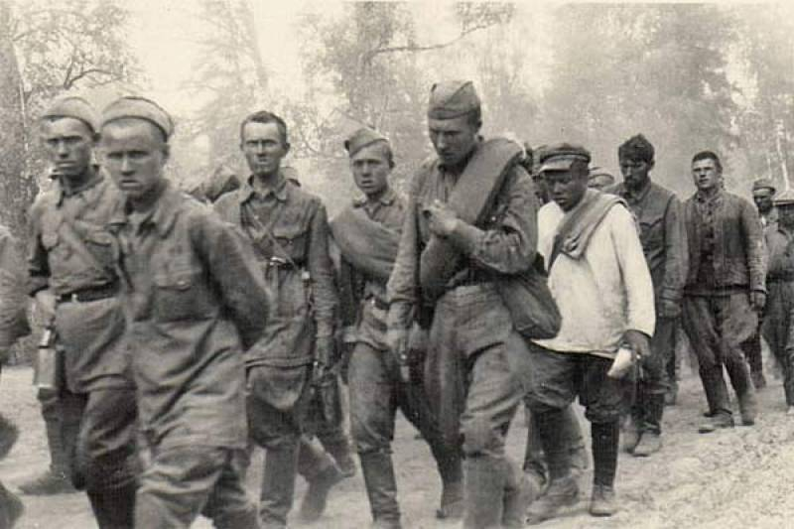
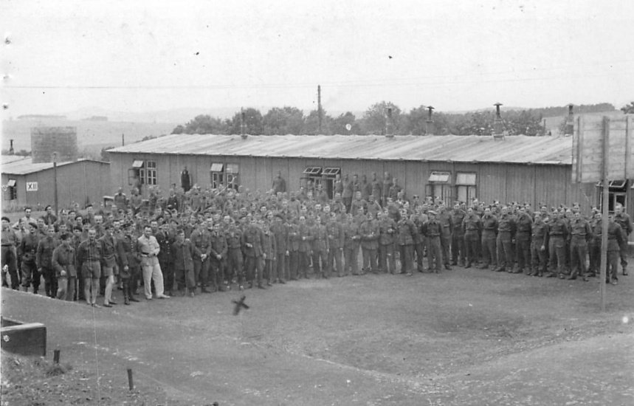
ЛАГЕРЬ СМЕРТИ
-Советские военнопленные ежедневно умирали от истощения, холода, различных заболеваний и расстрелов.
-Воспоминания очевидцев подтверждают факт худших условий содержания военнопленных СССР, чем представителей других национальностей. Советским военнопленным приходилось есть траву и червей, голод заставлял их выкапывать корни растений и есть их, пить воду из ледяной реки.
По результатам исследования гипотеза подтвердилась. Советский народ подвергался массовому насилию и уничтожению в лагере Шталаг Марк-Понгау. Документальный материал и воспоминания свидетелей доказывают геноцид советского народа.

Slide 19

Результатом нашей совместной работы стал исследовательский проект «Русское кладбище военнопленных ШТАЛАГ XVIII C «Маркт Понгау», который стал победителем всероссийского конкурса исследовательских проектов «Без срока давности» на региональном этапе.

Slide 20
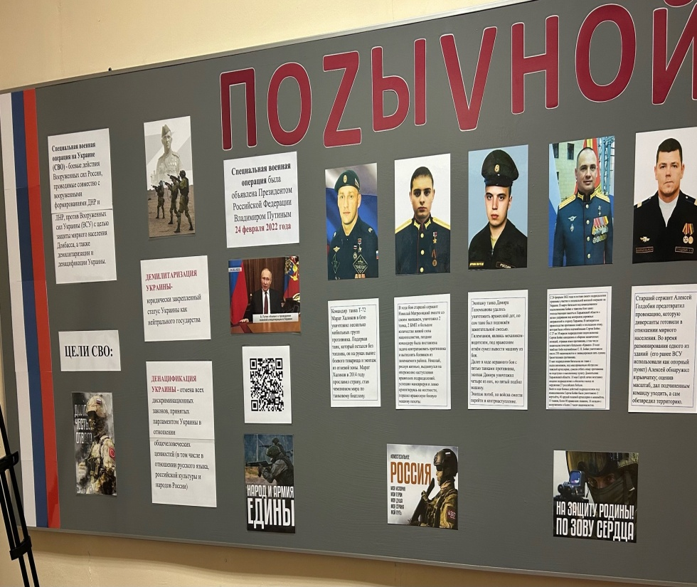
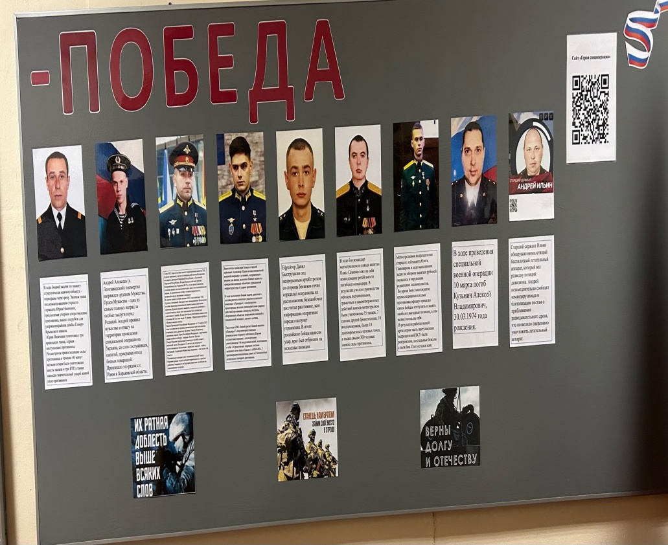
21 декабря 2023 года в школьном историко-краеведческом музее Зеленоборской санаторной школы-интернат состоялась торжественная линейка открытия патриотической экспозиции «ПоZыVной- Победа».
Мемориальная доска «ПоZыVной- Победа» открыта в честь наших героев, участников специальной военной операции. Их мужество и отвага навсегда останутся в народной памяти, в истории страны, будут служить примером любви и преданности Отчизне, и, конечно, истории и судьбы героев СВО станут темой для наших дальнейших исследовательских работ.

